Slide 1



Proyecto de Título: Fase 1
TALOS
INGENIERÍA EN INFORMÁTICA
SEDE SAN JOAQUÍN
CAPSTONE 300D
HUB CENTRAL DE NOTICIAS
VALENTINA PUENTES
CRISTÓBAL SOTELO
DOCENTE CLAUDIA REINOSO

Slide 2


Índice
01 Contexto y problemática
02 Descripción del proyecto
03 Vínculo con el perfil de egreso
04 Relación con intereses profesionales
05 Factibilidad
06 Objetivos
07 Metodología
08 Evidencias comprometidas
09 Plan de trabajo y Carta Gantt
10 Cierre y próximos pasos

Slide 3
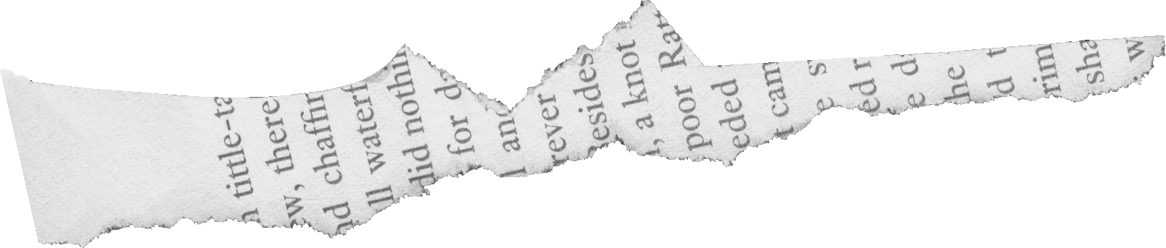

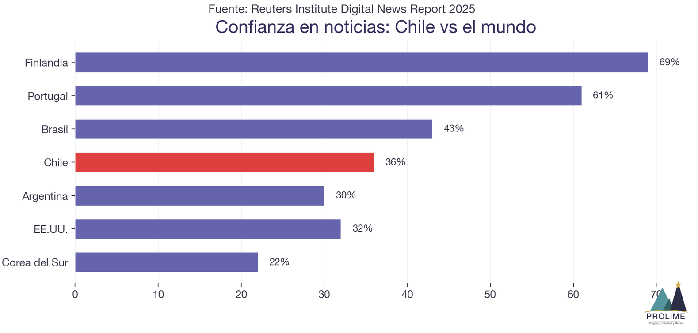
CONTEXTO &
PROBLEMÁTICA
Erosión de la confianza pública en los medios debido a la proliferación de contenidos engañosos generados por IA y la dificultad de identificar sesgos editoriales y subjetividad en titulares y noticias a simple vista

Slide 4

CONTEXTO &
PROBLEMÁTICA
Afecta transversalmente a toda la población, pero con especial énfasis en adultos mayores por la brecha tecnológica frente a desinformación, y niños/adolescentes en etapas formativas

Slide 5




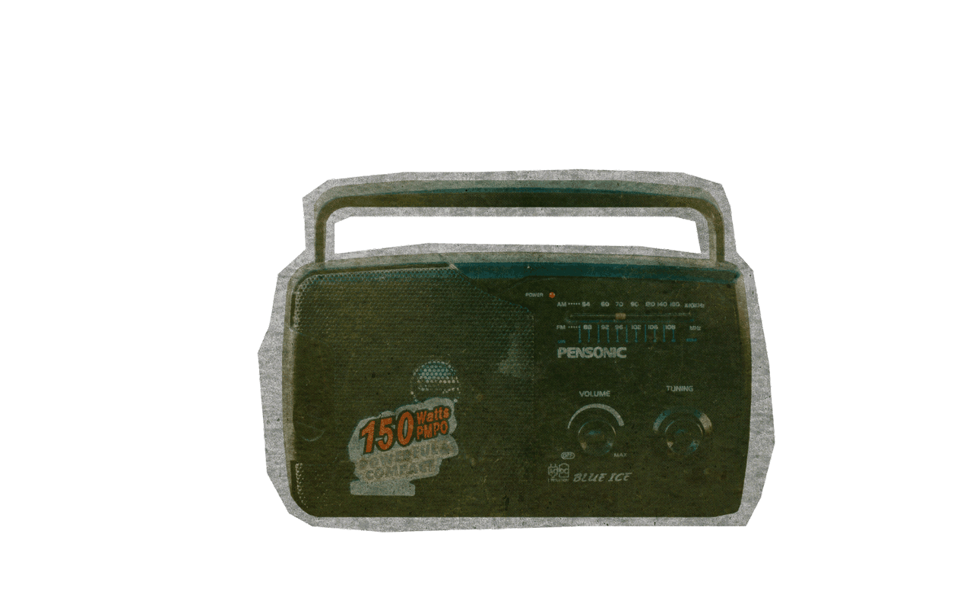
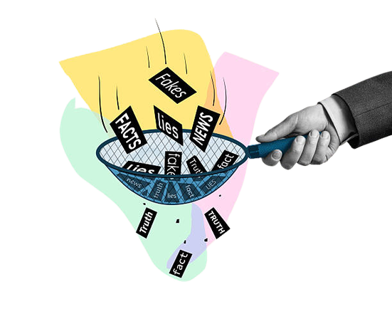

DESCRIPCIÓN DEL PROYECTO
Un hub de contingencia nacional: plataforma web analítica que centraliza, clasifica y contrasta el sesgo editorial de noticias de prensa chilena, entregando información estructurada para que los usuarios formen sus propios juicios críticos
NUESTRO OBJETIVO:
Desarrollar una plataforma web analítica, basada en arquitectura desacoplada y contenerizada con Docker, que mediante PLN y web scraping centralice, clasifique y compare el sesgo editorial de noticias de prensa nacional para permitir a los usuarios formar sus propios juicios críticos

Slide 6




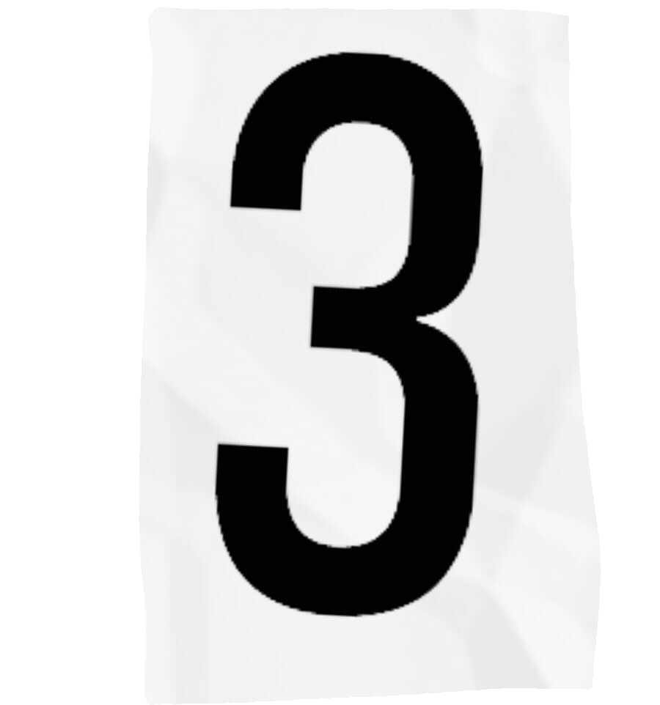

Vínculo con el
PERFIL DE EGRESO
DESARROLLO DE SOLUCIONES DE SOFTWARE
Implementación integral de una arquitectura desacoplada y contenerizada, abarcando automatización del pipeline de web scraping y clustering semántico hasta la construcción de una API REST en FastAPI y un frontend interactivo en Next.js.
CONSTRUCCIÓN DE MODELOS DE DATOS
Diseño y normalización de un modelo de base de datos relacional en PostgreSQL, estructurado para soportar el almacenamiento escalable de artículos, eventos consolidados, trazabilidad de análisis editoriales y métricas históricas de medios de prensa.
PRUEBAS DE CALIDAD Y CERTIFICACIÓN
Aplicación de buenas prácticas de la industria mediante el diseño y ejecución de suites de pruebas unitarias y de integración con Pytest, validación estricta de esquemas de datos JSON con Pydantic y empaquetado reproducible mediante Docker y Docker Compose.
GESTIÓN DE PROYECTOS INFORMÁTICOS
Planificación y control del ciclo de desarrollo bajo el marco de trabajo ágil Kanban, utilizando tableros en GitHub Projects, límites de trabajo en progreso (WIP), control de versiones colaborativo y mitigación activa de riesgos técnicos.

Slide 7

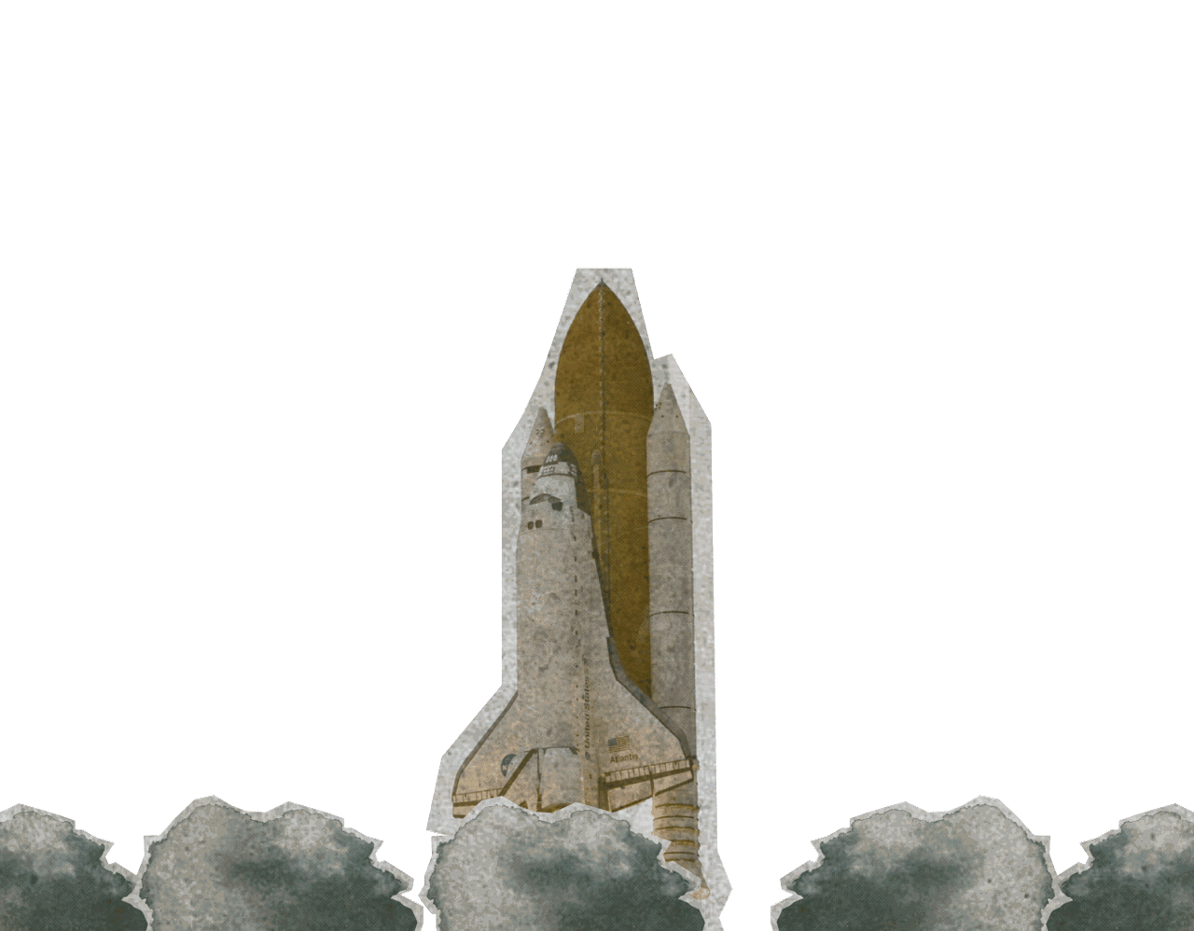


RELACIÓN CON INTERESES PROFESIONALES
INTERÉS POR LA IA ÉTICA
Y EDUCATIVA
EXPERIENCIA PRÁCTICA
EN TECNOLOGÍAS CLAVE
IMPACTO SOCIAL
Y PROPÓSITO
Compartimos la motivación de usar y enseñar tecnologías emergentes (LLMs, big data) de manera ética y segura, promoviendo su aplicación constructiva por sobre el sensacionalismo o el mal uso.
Trabajaremos directamente con modelos de lenguaje, pipelines de scraping y procesamiento de grandes volúmenes de datos, áreas de alta demanda y crecimiento profesional que queremos dominar.
Aseguramos que el verdadero potencial de la IA debe aprovecharse para empoderar a la sociedad; Talos es una oportunidad concreta para contribuir a la transparencia informativa y al pensamiento crítico de las personas y organizaciones.

Slide 8





FACTIBILIDAD
RIESGOS
RECURSOS Y TIEMPO
RECURSOS Y MATERIALES
Y FACILITADORES
Tecnologías open-source y gratuitas: Python, Next.js/React + Tailwind CSS, PostgreSQL, Docker y GitHub. Sin costos adicionales por uso de API (Claude parametrizada con esquemas Pydantic)
Factores Facilitadores
Dominio técnico previo en asignaturas de Minería de Datos, Modelamiento de Bases de Datos e Ingeniería de Software.
Riesgos y Mitigaciones
Inferencia LLM: Se descarta fine-tuning local por sobrecosto de cómputo y riesgo de plazos; se opta por API con temperatura 0.0 y validación estricta de salida mediante Pydantic.
TIEMPO
Marco de 18 semanas factible. Desarrollo núcleo (extracción, backend, LLM, frontend) entre semanas 5 y 13; semanas 14 y 15 dedicadas a QA, refinamiento y corrección de falsos positivos, y despliegue final para defensa
Fragilidad del scraping: Posibles cambios en el DOM/HTML de los medios digitales; se mitiga desacoplando la extracción con Trafilatura y aislando la configuración de selectores en un archivo central (sources.json)

Slide 9
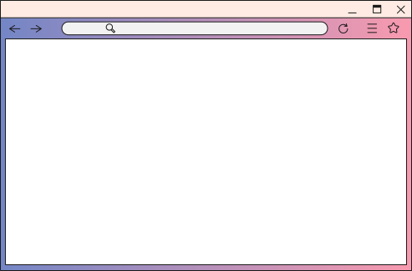

OBJETIVO GENERAL Y ESPECÍFICOS
OBJETIVO GENERAL
Desarrollar una plataforma web analítica (hub de contingencia nacional) basada en una arquitectura desacoplada y contenerizada con Docker, que mediante procesamiento de lenguaje natural y web scraping centralice, clasifique y compare el sesgo editorial de noticias de prensa nacional para permitir a los usuarios formar sus propios juicios críticos.

Slide 10

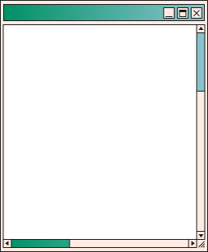
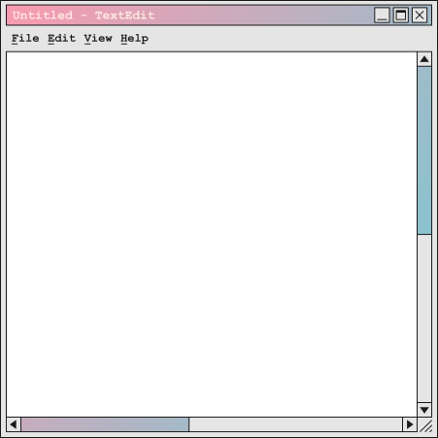


OBJETIVO GENERAL Y ESPECÍFICOS
OBJETIVOS ESPECÍFICOS
www.talosinforma.cl
INGESTA Y ORGANIZACIÓN DE DATOS
INFRAESTRUCTURA
Y ENTREGA
ANÁLISIS INTELIGENTE
(NLP)
Modelo relacional + API REST para consulta de eventos y análisis.
Frontend con feed filtrable, comparador editorial y estadísticas por medio.
Plan de pruebas + empaquetado Docker + repositorio público Github.
Pipeline de scraping diario con ≥ de 5 medios nacionales de distintos espectros.
Integración con motor NLP vía API (Claude) para clasificación temática, tono, subjetividad y resúmenes JSON.
Módulo de clustering semántico que agrupe coberturas de un mismo hecho noticioso.

Slide 11
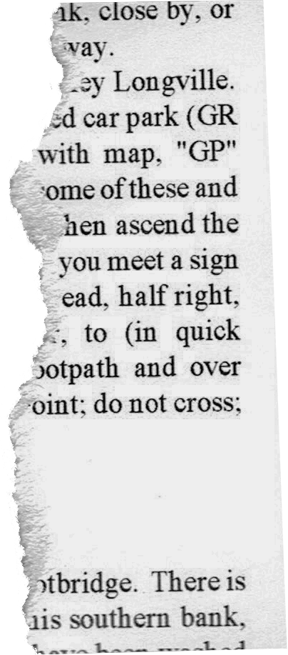


TALOS
07/09/2026
Fase I
METODOLOGÍA
Ágil - Kanban
Flujo continuo de trabajo
Enfocado en absorción de incertidumbre técnica (scraping y prompting determinista).
Tablero en GitHub Projects
Con 5 estados: Backlog, Análisis/Diseño, En Progreso, Pruebas/Validación, Terminado.
Política de calidad
WIP Limit = 2 tareas simultáneas por estado activo, garantizando definición de terminado (DoD) y pruebas antes del paso a producción.

Slide 12


TALOS
07/09/2026
Fase I
METODOLOGÍA
Roles
Valentina Puentes
Modelo relacional en PostgreSQL, API REST en FastAPI, integración del cliente NLP con la API de Claude (Pydantic) y contenerización con Docker Compose.
Cristóbal Sotelo
Pipeline de extracción de datos (web scrapers con BeautifulSoup y trafilatura), módulo de clustering (TF-IDF), y desarrollo y despliegue del frontend interactivo con Next.js, Tailwind CSS y Recharts.
Conjunto
Arquitectura general, pruebas, UML, informes y revisión cruzada de código.

Slide 13

Plan de Trabajo
Bloque
Actividades
Semanas
Responsables
Levantamiento
y diseño
Diseño arquitectónico, creación de repositorio
1 - 4
Ambos
Modelo de datos
y backend
Modelo relacional, API REST, ORM SQLAlchemy y migraciones
5 - 7
Valentina
Ingesta ETL
y clustering
Scraping, normalización de texto y clustering semántico
7 - 9
Cristóbal
Motor NLP
(API Claude)
Cliente de inferencia, prompts analíticos
9 - 11
Valentina
Frontend
interactivo
Next.js con Tailwind CSS:
feed, filtros, gráficos
11 - 14
Cristóbal
Pruebas, Docker
y despliegue
Pruebas unitarias/de integración, y despliegue
14 - 15
Ambos
Cierre documental
y defensa
Abstract bilingüe, preparación ante comisión.
16 - 17
Ambos

Slide 14
EVIDENCIAS

Slide 15
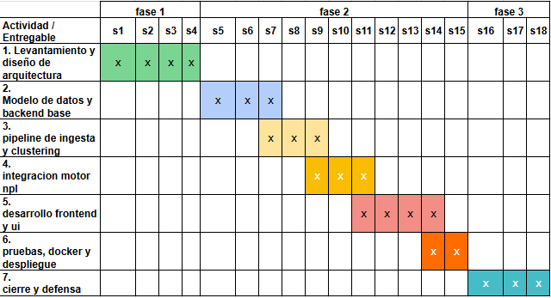
CARTA GANTT

Slide 16
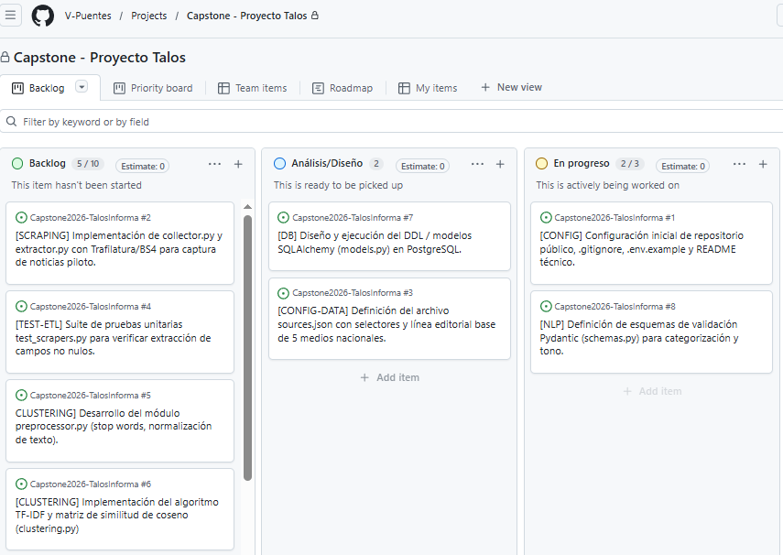

Slide 17






PRÓXIMOS PASOS
Modelo relacional + API REST
Scraping y Clustering
Motor NLP y Frontend

Slide 18



¿preguntas?
Notes:
confeti!!

